Slide 1
Наши односельчане в годы Великой Отечественной войны
Людская память вечно помнит милых
Отцов, мужей, любимых, сыновей,
Забыть она солдат войны не в силах,
Что жизнь отдали Родине своей.

Slide 2
Дети нашего поколения знают о войне только из кинофильмов и книг. Но не один конофильм, и не одна книга не расскажут о войне так ярко, как ветераны, которых с каждым годом становится, к сожалению, все меньше и меньше. Ведь именно им, мы должны быть благодарны за жизнь!
Для людей война всегда была несчастьем! Сколько жизней она унесла! В эти суровые годы весь народ встал на защиту своего Отечества. Отважные сыны Кубани сражались и на родной земле, и вдали от любимых станиц и городов. Но наряду с мужчинами, на полях были и женщины! Многие из них уходили на фронт добровольцами. Совсем юные девченки одевали шинель и оставляли детство навсегда! А вы когда- нибудь задумывались: смогли бы как они, бросив все- дом, семью, любовь, уйти защищать свою страну, зная, что можете никогда не вернуться?

Slide 3
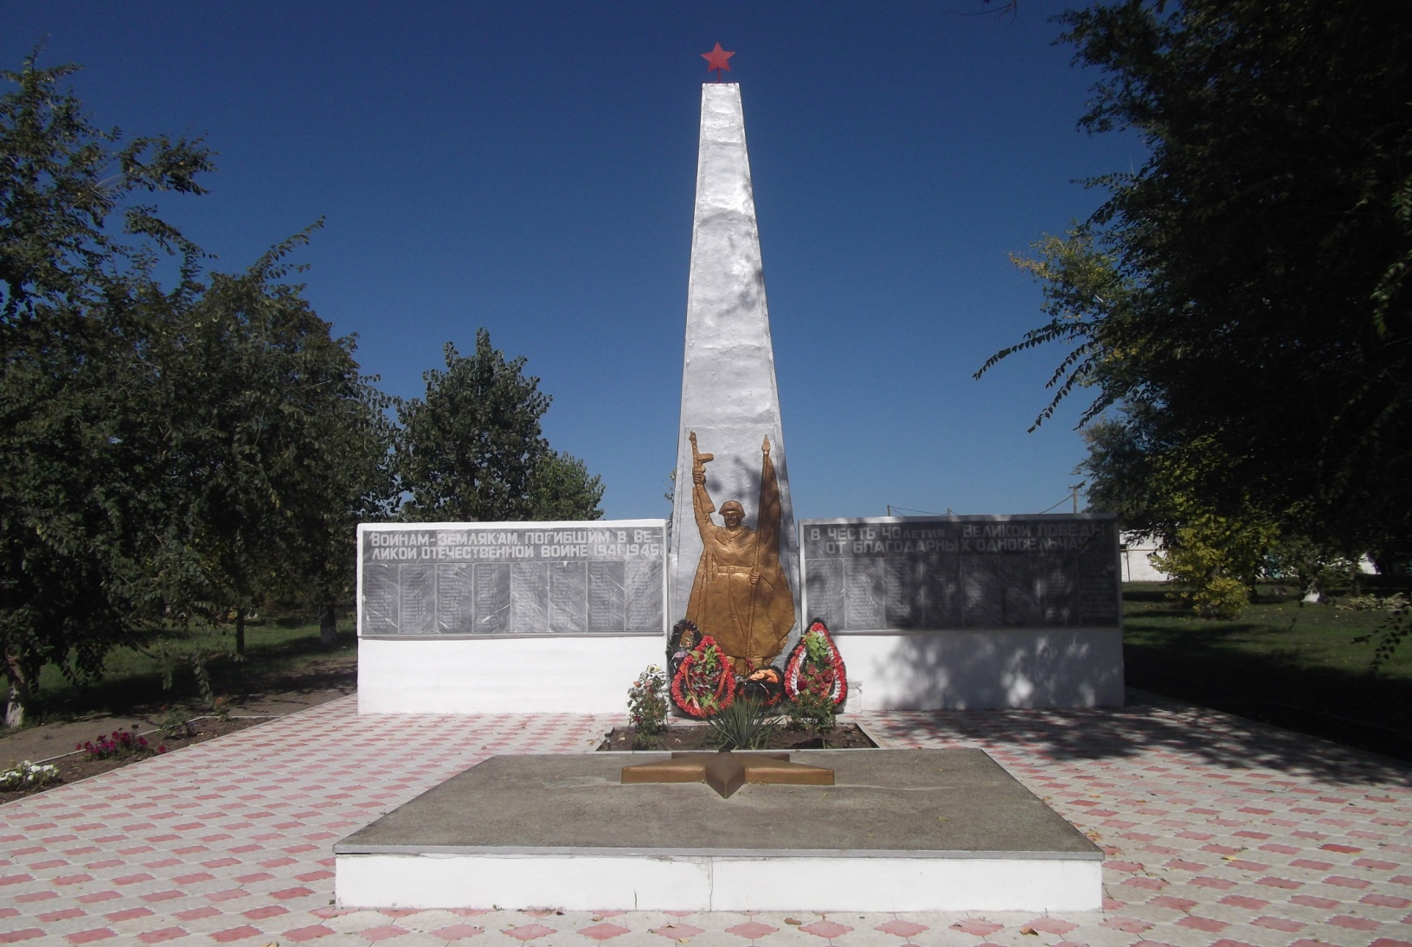
Участвовали в войне и наши земляки. Имена наших односельчан, которые погибли в те суровые годы, навечно высечены на мраморных плитах нашего памятника.

Slide 4
Корниенко Григорий Иванович
Родился 2 ноября 1924 года в станице Шкуринской. В 1935 году отца, Корниенко Ивана Павловича, врача ветеринара, направляют в станицу Новопашковка Крыловского района. Здесь, окончив среднюю школу, призывной комиссией при Крыловском районном военном комиссариате Краснодарского края 13 апреля 1943г. был призван на действительную военную службу Григорий Иванович.
Служил в 32- м кавалерийском полку 4-го Гвардейского Кубанского казачьего Кавалерийского ордена Ленина, ордена Краснознаменного, ордена Суворова, ордена Суворова, ордена Кутузова Корпуса. Его военно- учетная специальность- разведчик. Григорий Иванович участвовал в Великой Отечественной войне до мая 1945г.

Slide 5
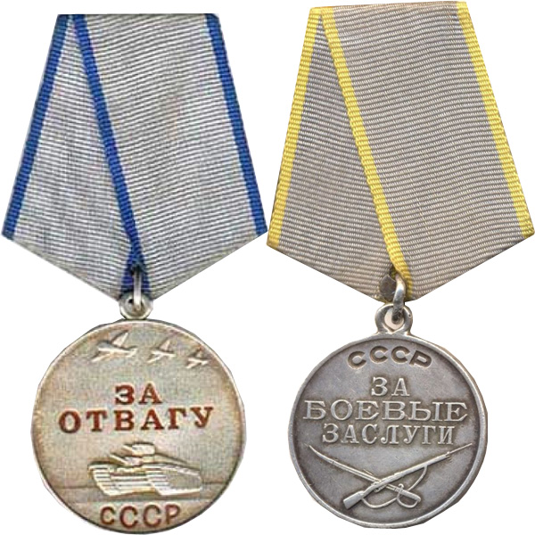
Имеет правительственные награды:
1. Медаль: «За отвагу», «За победу над Германией»
2. Справка: «за отличные боевые действия», за овладение городами: Таганрог, Одесса, Минск, Брест, Дебрецен, Будапешт, Братислава, Герно, за форсирование рек Грон и Нитра.
Во время войны серьезных ранений не получил.

Slide 6
В 1948г. Григорий Иванович назначен учителем немецкого языка Канеловской средней школы. В 1950г. Поступает в Краснодарский пединститут, а в 1955г. Окончил по специальности английский язык.
С 1961- 1985г. Работал в СОШ №9. С 1967- 1983г.- директор школы.
Умер 11 мая 1986г.

Slide 7
Павличенко Анна Прокофьевна
родилась в 1923г. в с.Вадинске Вадинского района Пензенской области. До войны училась в школе. Ее выпускной бал проходил 21 июня 1941 года, а утром следующего дня, началась война. Анна Прокофьевна обучалась на курсах телефонистов в Вадинске, затем в апреле 1942г. пошла на фронт. Была телефонистов, радистом, разведчицей в войсках ПВО 174 ОЗАД. Воевала в Ульяновске, Рыбнице, Освенциме.

Slide 8
Награждена медалями:
«За победу над Германией»
«Отличник ПВО» и др.
После войны училась в областной партийной школе г. Пенза. В 1946г. переехала на место жительства мужа- Павличенко Василия Степановича нашего односельчанина, участника ВОВ, в с. Б- Козинку. В 1947г. у них родилась дочь, а в 1958г. сын. Родители хотели, чтобы их сын стал военным и их мечта сбылась. В 1977г. сын закончил Ярославское ВЗРКУ.
Анна Прокофьевна работала учителем начальных классов. Позже стала заведующей детским садом. Ушла на пенсию в 1981г. В 1997г. умер ее муж, а в 2003г. и сама Анна Прокофьевна.

Slide 9
Трубчанинов Кузьма Логвинович
родился 14 ноября 1924г. в с. Б- Козинка в семье колхозников, закончил 7 классов в 1936г.
На военную службу был призван в 1940г., затем вернули назад и через 2 месяца призвали служить на Украину в Житомирскую область на ст. Белокоровичи, для изучения артиллерии.
22 июня 1941г. отправили в летние лагеря на Западную Украину, там и встретил войну Кузьма Логвинович. Там он и увидел весь ужас первых дней войны. Продолжал воевать в противотанковой артиллерии. Бои были очень тяжелые, немец был силен в начале войны. Наши войска отступали. При отступлении получил ранение в ногу. Проходил лечение в госпитале г.Луганска. После лечения был направлен на Западный фронт на защиту Ленинграда в 1941г. в хоз.взвод, прослужил там 2 месяца.

Slide 10
В 1941г. попал в плен, где и зимовал по 1942г. В г.Ливне. В 1942г. Отправлен в плен в Германию. Вместе с взрослыми, в плену находились и дети. После освобождения концлагеря советскими войсками, русское командование отправило русских военнопленных в г.Берсов (Германия), для выяснения личности и причине взятия в плен. После проверки, попал а штрафбат и был отправлен на войну с Японией. Затем он работал на строительстве железной дороги в Сибири Абакан- Тайшет, г.Братск.
В 1945- 1947г. находился в лагере для военнопленных в строительных войсках. В 1947г. в апреле вернулся домой в х.Красная Поляна. Работал конюхом в совете. Затем выучился на шофера и по 1981г. работал шофером в колхозе. Принимал участие в строительстве Кущевского аэродрома. В 1974 и в 1980 году был победителем социалистических соревнований.
Умер в 2012г.

Slide 11
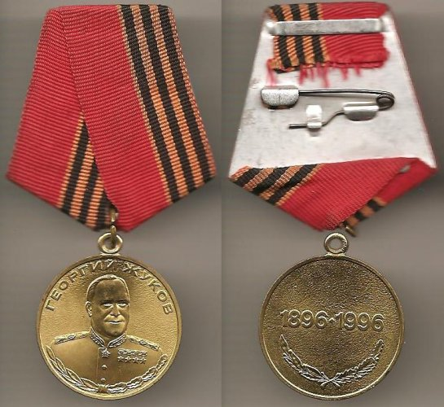
Награжден медалями:
«За победу над Германией»
Орден 1- степени В.О.В.
Медаль «Георгий Жуков» 100 лет
А также имеет еще 6 юбилейных медалей.

Slide 12
Нарежный Иван Ермолаевич
родился 10 августа 1926г. в с.Б- Козинка в семье колхозников. В семье было 4 детей. В 1933г. от голодомора умерли отец и мать, детей отправили в Кущевский детский дом. Через 2 года Иван Ермолаевич вернулся в родное село, жил у родной тети Нарежной Феодоссии Ермолаевны.
В 1935г. окончил 6 классов.
22 апреля 1943г., в возрасте 17 лет, Иван Ермолаевич был призван в ряды Советской армии, в звании красноармеец. В 1944г. Был направлен на второй Украинский фронт под Молдавию, воевал в пехоте минометчиком. Получил ранение в ногу под Будапештом.
Освобождал Румынию, Чехословакию, Венгрию.
Победу встретил в Праге. Транспорта для отправки домой не хватало, шли пешком до г.Сумы(Украина).

Slide 13
Осенью 1945г. Ивана Ермолаевича отправили на Японскую войну, по дороге на фронт на Байкале было объявлено об окончании войны. До 1947г. продолжал службу на Чукотке, затем по болезни комиссовали домой.
После возвращения в родное село работал скотником в селе. В 1950г. выучился на шофера, работал на грузовом автомобиле.
В 1947г. Женился на Марии Дмитриевне Сященко. В семье Ивана Ермолаевича трое детей и семь внуков.
На пенсию вышел в 1986г.
Умер в 2013г.

Slide 14
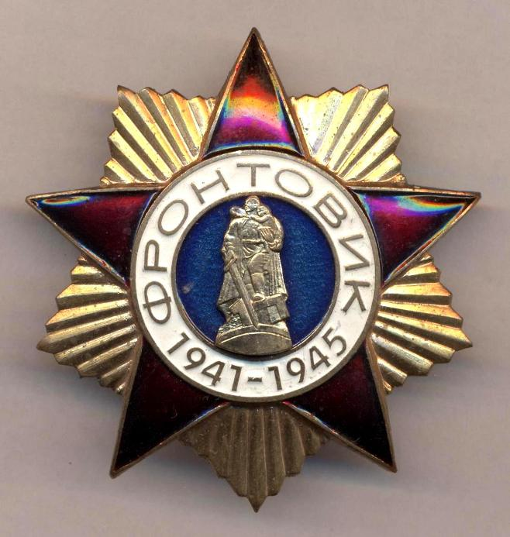
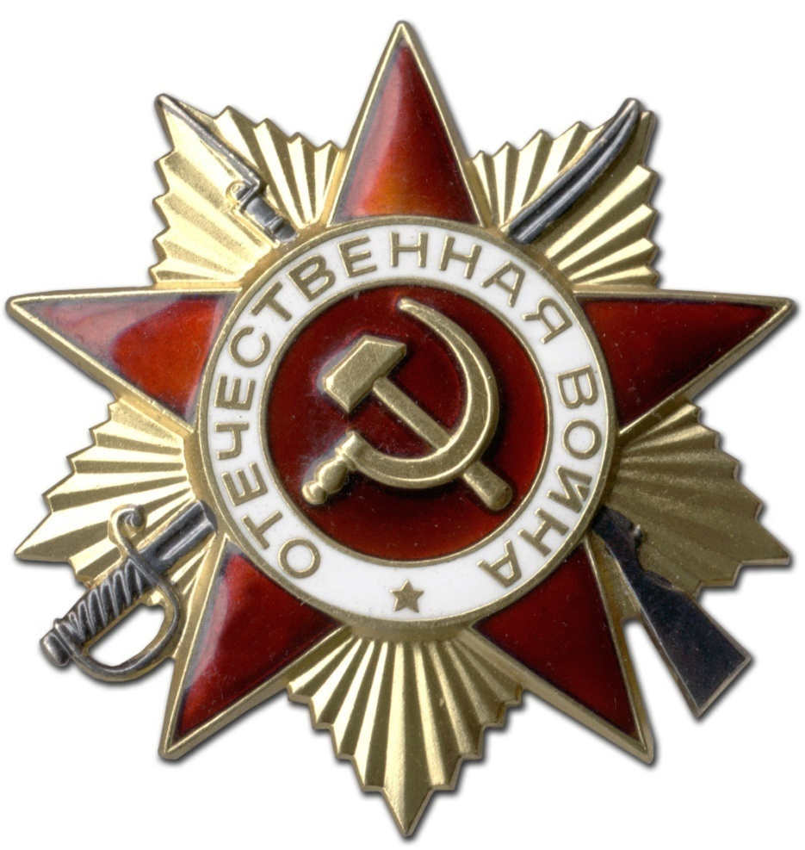
Награжден медалями:
«За отвагу»
«За боевые заслуги»(2)
А также имеет еще 13 юбилейных медалей.

Slide 15
Александров Григорий Михайлович
родился 20 сентября 1925г.
Был рядовым в пехоте. Воевал в 4 Украинском полку. Имел тяжелые ранения. Получил 2 группу инвалидности.
После войны работал в колхозе рабочим.

Slide 16
Вещиков Николай Петрович
родился 22 ноября 1922г.
Был командиром минометного расчета.
Служил в 165 дивизии 751 минометного полка.
Получил 3 группу инвалидности.
Имеет медаль «Ветеран труда», а также юбилейные медали.

Slide 17
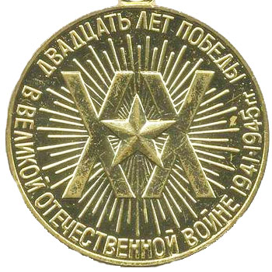
Белецкий Петр Михайлович
родился 29 июня 1913г.
Участвовал в освобождении Кавказа и Нальчика.
Имеет ряд юбилейных медалей.
После войны работал шофером. После вышел на пенсию.

Slide 18
Бирюков Иван Васильевич
родился 14 декабря 1915г.
Воевал на Украинском фронте.
Служил в 4 танковой армии. Был сопером 21 батальона танковой бригады. Так же был ефрейтором. Воевал на Украинском фронте.
Получил 2 группу инвалидности. После войны работал шофером.
Имеет медали:
«За отвагу»
«За боевые заслуги перед Родиной»
орден Славы 3 степени

Slide 19
Панасенко Иван Логвинович
родился 14 июня 1916г.
Был сержантом гвардии пехоты. Служил во 2 Гвардейской Стрелковой Таманской Краснознаменной ордена Суворова дивизии имени М.И. Калинина. Воевал в отдельной Приморской Армии, на 1 Прибалтийском и 3 Белорусском фронтах.
На войне тяжелых ранений не получал.
После войны преподавал русский язык и литературу.

Slide 20
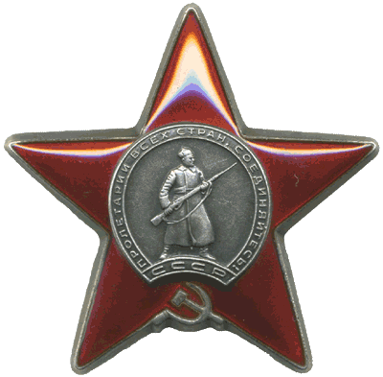
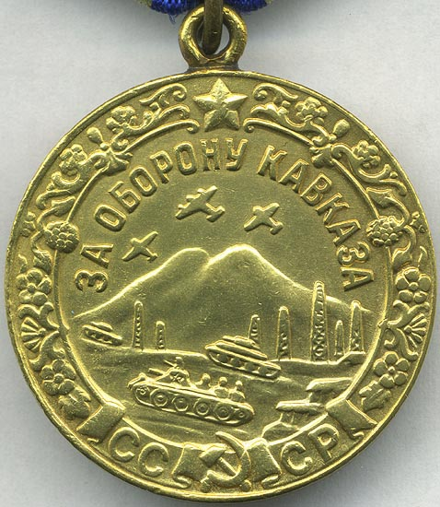
Имеет медали:
«За боевые заслуги»
«За оборону Кавказа»
Орден «Красной звезды»

Slide 21
Мовчан Иван Фомич
родился 12 октября 1910г. До войны работал и жил в колхозе. В мае 1933г. первый раз призвался в армию и был зачислен в переменный состав. Отбывал службу до ноября этого же года. По возвращению стал работать в этом же колхозе на мельнице. В 1934г. поступил в училище механизации. Затем работал в колхозе трактористом. За хорошую работу много раз получал премии и грамоты. В конце 1934г. Опять призвали в армию на подготовительную работу. В 1935г. положили бронь. В 1937г. за отличную работу был присвоен знак отличника, а в 1938г. его направили на курсы комбайнеров. В 1939г. вновь забрали на месяц на сборы.

Slide 22
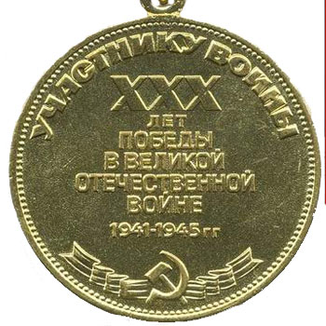
В 1941г., после посевной, вновь забрали на службу, где и застала Ивана Фомича война. Воевать попал под Курак. Сначала был связистом, потом разведчиком. На Курской дуге получил ранение в ногу. Рана была опасна и ногу ампутировали. После госпиталя вернулся домой. Работал полеводом, бригадиром до 1946г., после войны и до пенсии- трактористом.
Имеет медали:
«За побуду над Германией»
«30 лет Победы»

Slide 23
Колесов Игнат Федорович
Родился 28 декабря 1912г.
Был командиром взвода артиллерии. Служил в Белоруссии.
На войне получил пулевые ранения в грудную клетку и кисть правой ноги, на кисте правой руки отбиты пальцы.
Инвалид 2 группы.
После войны работал в колхозе.
Наград не имеет.

Slide 24
Проценко Петр Васильевич
родился 16 сентября 1915г.
Был рядовым солдатом 4 кавалерийского корпуса. Воевал на Белорусском, Украинском фронтах
На войне получил тяжелые ранения. Имеет 3 группу инвалидности.
Имеет медали:
«За Будапешт»
«Ветеран труда»
А также 4 юбилейные медали.

Slide 25
Семешин Николай Иосифович
родился 6 мая 1914г. в Курской области.
Был минометчиком в 28 гвардейском минометном полку. Воевал на 3 Украинском фронте. На войне получил сквозное пулевое ранение нижней челюсти.
После войны работал плотником- каменщиком.
Имеет награды:
«За отвагу»
«За доблестный труд»
«Ветеран труда»
Имеет 2 ордена «Красной звезды»

Slide 26
Тупицын Федор Константинович
родился 9 июня 1916г.
Был старшиной артиллерийского зенитного полка. Воевал на Южном фронте. Серьезных ранений не получал. Имеет 3 медали
После войны работал столяром.
Имеет 5 премий от колхоза и несколько наград.

Slide 27
Шаповалов Иван Федорович
родился 1 декабря 1925г.
Был наводчиком артиллерии. Служил в 410 стреловом полку. Воевал на Украинском фронте. Получил 2 ранения. Имеет 3 группу инвалидности.
Награжден почетными грамотами за труд. Имеет медаль «За победу над Германией».

Slide 28
Мирошников Афанасий Лусенович
родился 18 января 1918г.
Был старшим лейтенантом 53 отдельного механизированного потонно- мостового батальона. Воевал на Брянском фронте.
20 февраля 1943г. получил тяжелое ранение и, вместе с ним, 3 группу инвалидности.
После войны работал учителем, а потом председателем ревизионной комиссии.
Имеет похвальные грамоты, 7 медалей и орден «Красной звезды».

Slide 29
Васильев Василий Иванович
родился 10 февраля 1925г.
Был артилеристом. Воевал на Орловско- курской дуге. На войне получил тяжелые осколочные ранения. С 19 сентября 1944г. по 20 февраля 1945г. являлся инвалидом 2 группы.
После войны работал слесарем в мехмастерской.
Имеет медали:
«За отвагу»
«За участие в войне»

Slide 30
Падалко Степан Мартиянович
родился 6 февраля 1925г.
Служил в дивизии №347, стрелковый полк №1175. Воевал на 1 Украинском фронте. На войне был контужен и ранен в калено правой ноги.
После войны работал пчеловодом.
Имеет награды:
Орден «Славы 3 степени»
Орден «Славы 2 степени»
Медаль «За взятие Берлина»
Медаль «За освобождение Праги»
Медаль «За победу над Германией»
Почетные грамоты

Slide 31
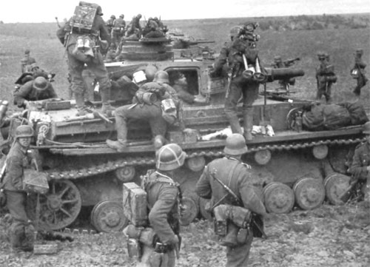
Осадчий Александр Тимофеевич
родился в 1911г. До войны работал в колхозе. В 1941г. ушел на войну. Под Таганрогом был ранен. Отправили в госпиталь в Тбилиси. После ранения воевал в Крыму. Победу над фашисткой Германией встретил в Восточной Пруссии. Имеет 2 медали.

Slide 32
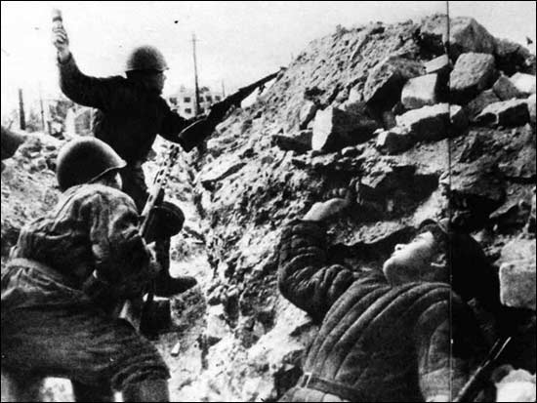
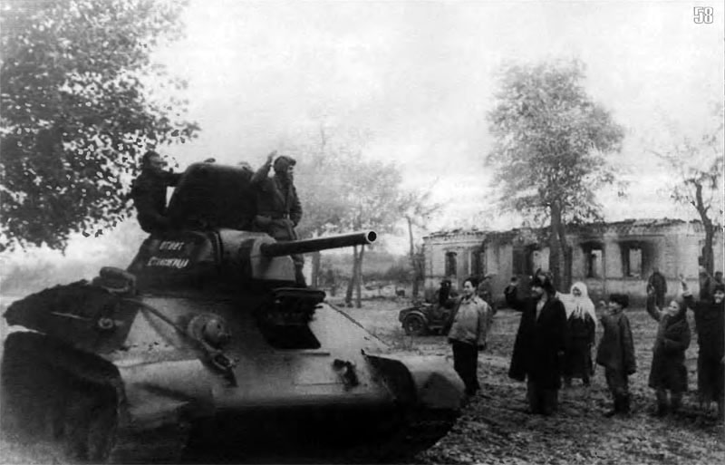
Маслюк Виктор Егорович
Родился 29 июня 1911г. На фронт шел в 1941г. Воевал в Крыму. Получил ранение. С 29 мая 1942г. по июнь 1942г. был на лечении. В 1943г. Был на строительстве Сталинграда.
Имеет юбилейную медаль «30 лет победы».
Демобилизовался в 1945г.

Slide 33
Баранчиков Николай Ильич
Родился в 1911г. До войны с 1929г. по 1941г. работал трактористом, комбайнером. 24 июня 1941г. ушел на фронт. 30 июля был ранен. Воевал от Украины до Чехословакии.
После войны работал завхозом, а потом комбайнером.
Имеет медали:
Орден «Красной звезды»
Орден «Трудового красного знамени»
«За победу над Германией»

Slide 34
Сарана Алексей Алексеевич
родился 17 марта 1916г.
Служил в Морской бригаде №92. Освобождал Сталинград и Ленинград. Ранений на войне не получал. Инвалид 2 группы.
После войны был рядовым колхозником.
Имеет медали:
«За отвагу»
«За оборону Ленинграда»

Slide 35
Мартыненко Григорий Киролович
родился 6 февраля 1925г.
Был старшиной артиллерии. Воевал на Ленинградском фронте. На войне получил 3 тяжелых ранения.
С 1945г. работал ветеринарным врачом.
Имеет медали:
«За отвагу»
«За боевые заслуги»
«За Победу над Германией»
«К столетию Ленина»
знак повседневной носки

Slide 36
Кривченко Алексей Акимович
родился 30 марта 1908г.
Был старшиной артиллерии. Освобождал Донбас, Кропоткин и Керч. На войне получил ранение. Имеет 1 группу инвалидности.
После войны был рабочим в колхозе.
Имеет медали:
«За отвагу»
«За победу над Германией»
Орден «Славы» 3 степени
Орден Отечественной войны 2 степени

Slide 37
Радошевич Надежда Яковлевна
родилась 4 июля 1923г.
Была пулеметчицей в 3 зенитном пулементом полку. Воевала на Кавказском фронте.
После войны работала в колхозе.
Имеет медали:
«За оборону Кавказа»
«За победу над Германией»
И также 4 юбилейных медали.

Slide 38
Ткаченко Иван Захарович
родился в 1917г.
Был старшим артмастером артилерии. Воевал на 2 Украинском фронте.
После войны работал в колхозе трактористом широкого профиля.
Имеет 4 медали

Slide 39
Чаплин Константин Свиридович
родился 13 января 1930г.
Служил в 100 Свирской Краснознаменной Воздушно- десантной гвардии. Воевал на 2 и 3 Украинском фронтах. Освобождал Чехословакию и Австрию. Был Контужен.
После войны работал механизатором в колхозе, а потом заведующим МТФ №4.
Имеет медали:
«За освобождение Вены»
«За боевые заслуги»
«Победа над Германией»

Slide 40
Черкаев Иван Яковлевич
родился 16 декабря 1925г.
Был наводчиком орудия в 4 казачьем кавалерийском корпусе. Участвовал в освобождении Украины, Одессы, Минска, Румынии, Бреста, Венгрии. На войне получил ранение в ногу.
Имеет медали:
«За победу над Германией»
«За отвагу»

Slide 41
Старков Николай Дмитриевич
родился в 1901г.
Был рядовым. Дошел до Берлина. Имеет 2 ранения. Инвалид 2 группы.
После войны работал шофером.
Имеет медали:
«За освобождение Варшавы»
«За взятие Берлина»
«За победу над Германией»
«25 лет Победы в Великой Отечественной войне»
«2о лет Победы в Великой Отечественной войне»

Slide 42
Кривченко Алексей Акимович
родился 30 марта 1908г. В Курской области. Окончил 4 класса сельской школы. В 1925г. семья переехала в Азовский район, где Алексей Акимович занялся земледелием. В 1929г. вступил в колхоз, где работал до 1941г.
13 сентября 1941г. Был призван в Армию. Воевал на Южном направлении. Форсировал Керченский пролив. Освобождал Польшу, форсировал Одер. Был 2 раза ранен. Победу встретил в Уфе в госпитале.
Имеет медали:
«За отвагу»
«Победа над Германией»
«За доблестный труд»
«В честь 100- летия со дня рождения В.И. Ленина»
Также имеет 2 юбилейные медали

Slide 43
Лысенко Петр Терентьевич
родился 13 августа 1912г.
Рядовой, разведчик артиллерии. Воевал в части 423 артиллерийского полка на Смоленском фронте. На войне получил осколочное ранение. Является инвалидом 3 группы.
Имеет медали:
«25 лет Победы»
«30 лет Победы»
«60 лет вооруженным силам»

Slide 44
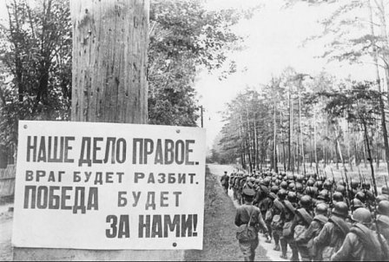
Блестят на солнце ордена,
Звенят торжественно медали,
Гордится ими вся страна,
Они свободу отстояли.
Всё меньше остаётся их,
Седых защитников народа,
Что приближали счастья миг,
К победе шли четыре года.
Их украшает седина,
Сияют новые медали,
В долгу пред ними вся страна,
Тепла они не ощущали.
Я в форме на парад иду,
В душе царит благоговенье,
Гремят фанфары раз в году,
И продолжается забвенье.
Мы за свободу шли на бой,
Войны безусые солдаты,
Чтоб защитить страну собой.
Уводят мысли в сорок пятый...

Slide 45
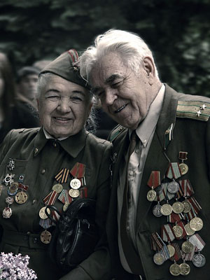
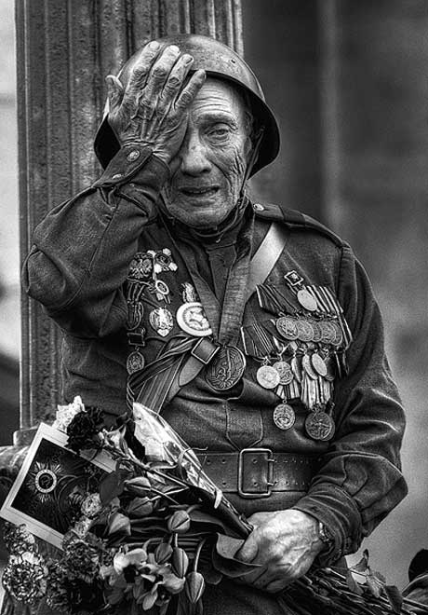
Сколько лет уж прошло, с той поры, Как горела земля под ногами, Многих нет ветеранов войны, Но, мы помним о них, они с нами. И, листая альбомы в семье, Вдруг заметит нечаянно кто-то, Притаилась война в уголке, В пожелтевшем от времени фото. С фотографий с улыбкой глядят, Те, кто жизни своей не щадил, В тех далёких жестоких боях, От фашистов страну защитил. Не померкнет их слава в сердцах. Укрепляется память с годами, У народа жить будет в веках, Тот, кто бился жестоко с врагами.

Slide 46
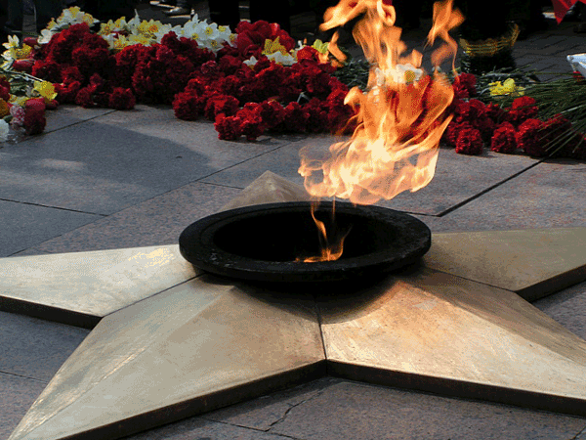
Презентацию подготовила
ученица 9 класса
Дроботюк Анна

